Slide 1


Работа с изображениями
БАКАЛАВРИАТ
Факультет информатики и прикладной математики
Кафедра прикладной математики и экономико-математических методов
Направление подготовки: 01.03.02 Группа: ПМ – 1801
Студенты: Сайков К.А Ерофеевский А.С

Slide 2
Содержание
Реализация фильтра Гаусса
Реализация медианного фильтра и среднего
Реализация различных операторов для нахождения границ на изображении (Собель и Превитт)
Создание пользовательского интерфейса бот-телеграмм и tkinter
Результаты работы

Slide 3
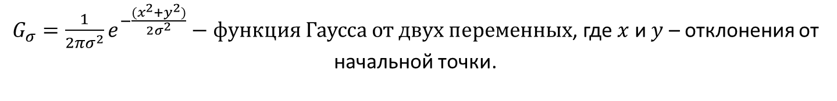
Реализация фильтра Гаусса
$G_{σ}=\frac{1}{2πσ^{2}}e^{−\frac{(x^{2}+y^{2})}{2σ^{2}}}−$ $функция Гаусса от двух переменных$, где $x$ и $y$ – отклонения от начальной точки.
Пример: для $σ=1$, рассматривается матрица 5x5
0.003 | 0.013 | 0.022 | 0.013 | 0.003
0.013 | 0.059 | 0.097 | 0.059 | 0.013
0.022 | 0.097 | 0.159 | 0.097 | 0.022
0.013 | 0.059 | 0.097 | 0.059 | 0.013
0.003 | 0.013 | 0.022 | 0.013 | 0.003

Slide 4
Реализация медианного и "среднего" фильтра
Медианный
Средний
В данном методе при обычном размере матрицы происходит сортировка 9 элементов и выбирается квантиль 50%
В данном методе при обычном размере матрицы находится среднее арифметическое, что и является значением пикселя
z1 | z2 | z3
z4 | 5 | z6
z7 | z8 | z9

Slide 5


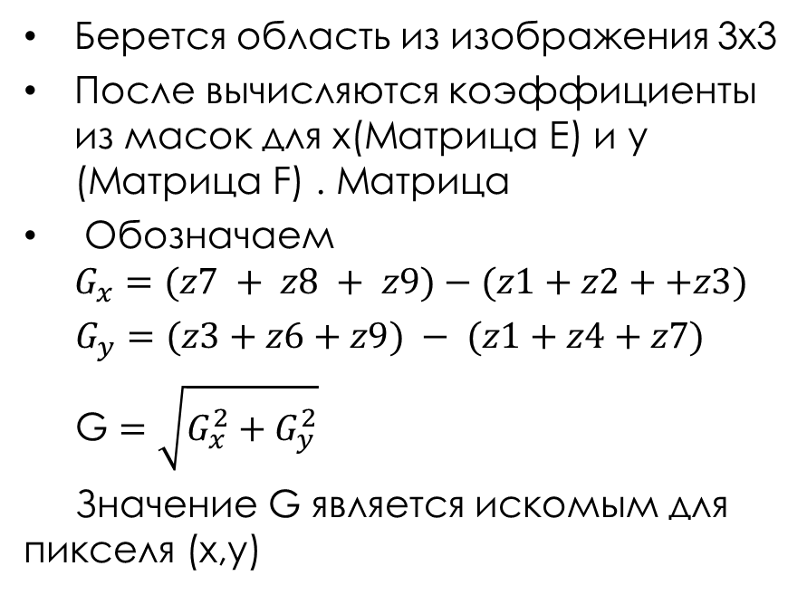
Реализация оператора Превитта
Берется область из изображения 3x3
После вычисляются коэффициенты из масок для x(Матрица E) и y (Матрица F) . Матрица
Обозначаем $G_{x}=(z7 + z8 + z9)−(z1+z2++z3)$
$G_{y}=(z3+z6+z9) − (z1+z4+z7)$
G $=\sqrt{G_{x}^{2}+G_{y}^{2}}$
Значение G является искомым для пикселя (x,y)
-1 | -1 | -1
0 | 0 | 0
1 | 1 | 1
-1 | 0 | 1
-1 | 0 | 1
-1 | 0 | 1
Матрица E
Матрица F

Slide 6

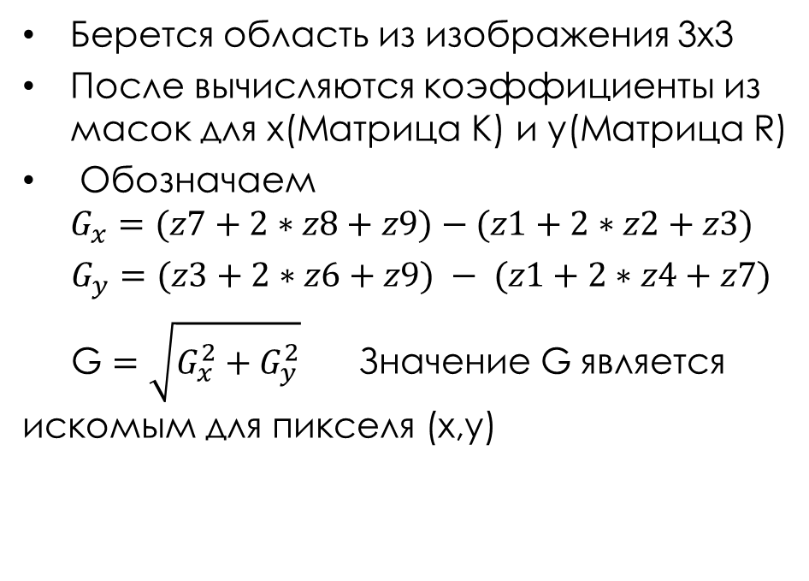
Реализация оператора Собеля
Берется область из изображения 3x3
После вычисляются коэффициенты из масок для x(Матрица К) и y(Матрица R)
Обозначаем $G_{x}=(z7+2∗z8+z9)−(z1+2∗z2+z3)$
$G_{y}=(z3+2∗z6+z9) − (z1+2∗z4+z7)$
G $=\sqrt{G_{x}^{2}+G_{y}^{2}}$ Значение G является искомым для пикселя (x,y)
-1 | -2 | -1
0 | 0 | 0
1 | 2 | 1
-1 | 0 | 1
-2 | 0 | 2
-1 | 0 | 1
Матрица К
Матрица R

Slide 7
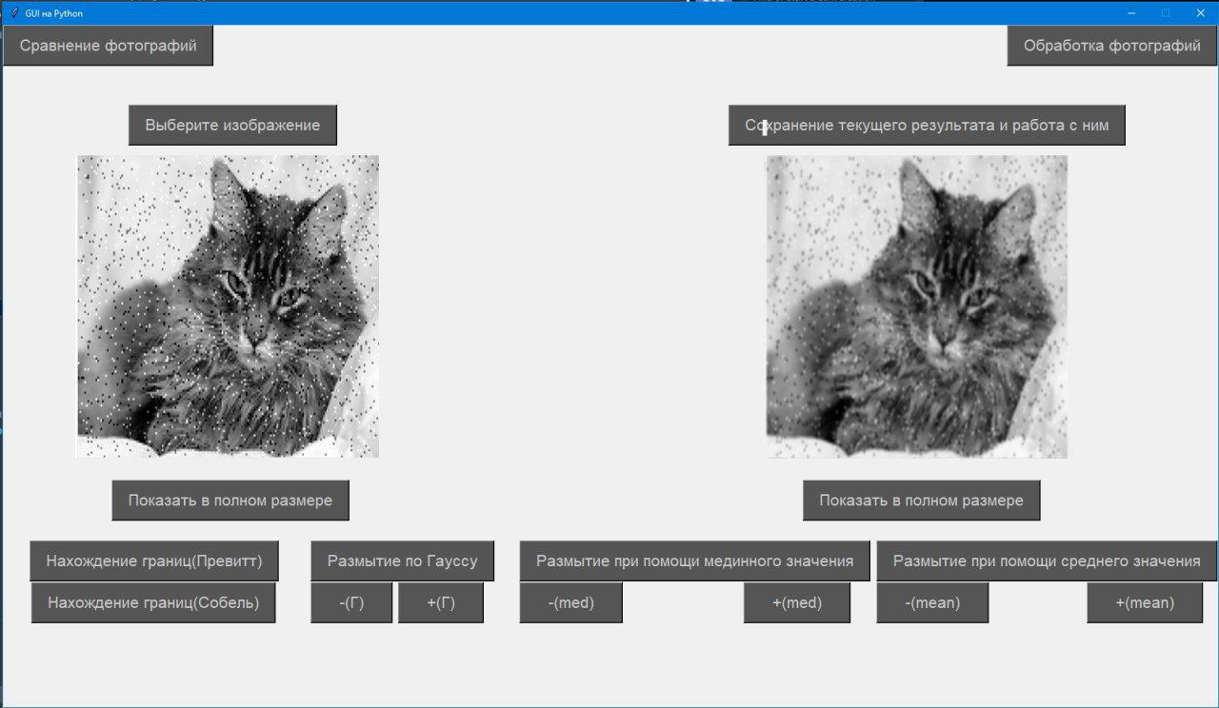
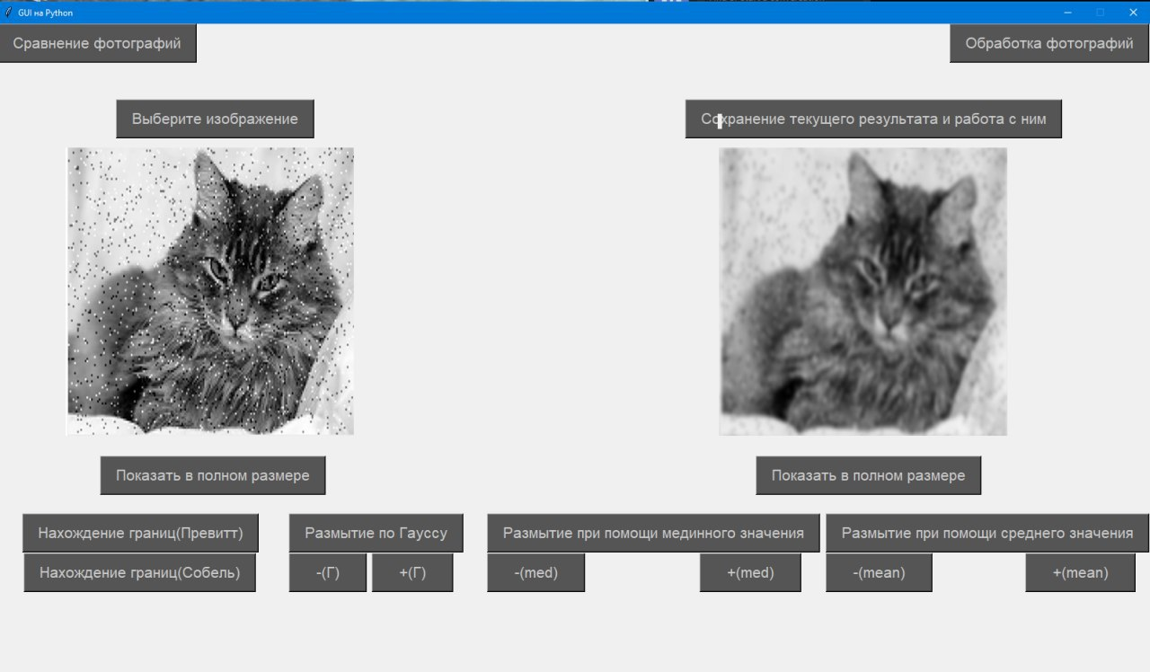
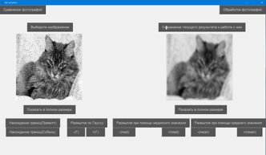
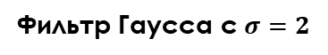
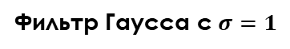
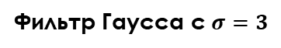
Примеры обработки фотографий
1000+
4
Фильтр Гаусса с $σ=1$
Фильтр Гаусса с $σ=2$
спикеров
пленарного заседания
участников
панельные сессии
Фильтр Гаусса с $σ=3$

Slide 8
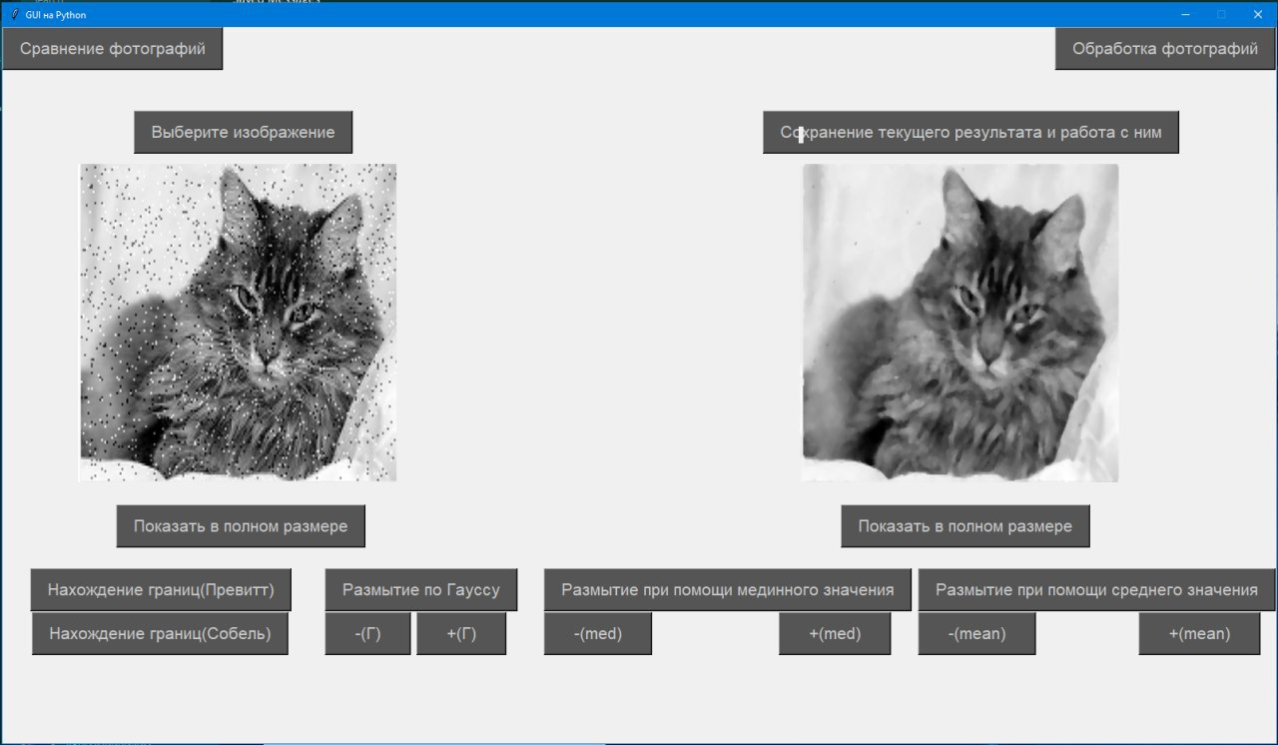
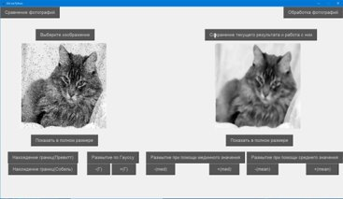
Примеры обработки фотографий
1000+
12
4
спикеров
пленарного заседания
участников
панельные сессии
Медианный фильтр с радиусом размытия 2
Медианный фильтр с радиусом размытия 3

Slide 9
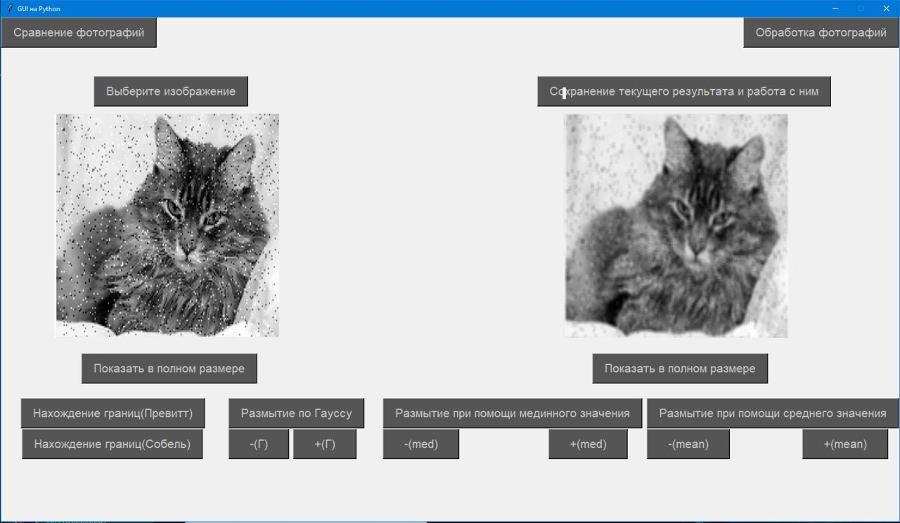
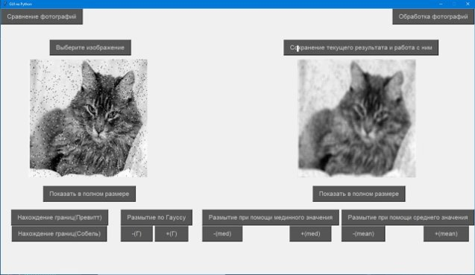
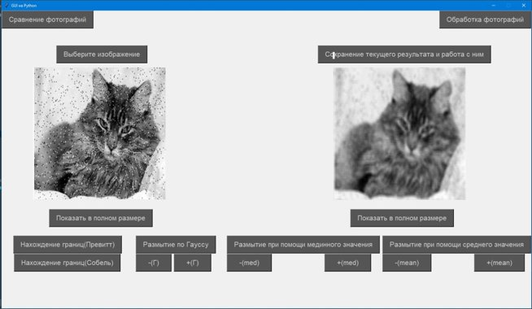
Примеры обработки фотографий
1000+
12
4
«Средний» фильтр с радиусом размытия 2
«Средний» фильтр с радиусом размытия 3
спикеров
пленарного заседания
участников
панельные сессии
«Средний» фильтр с радиусом размытия 4

Slide 10
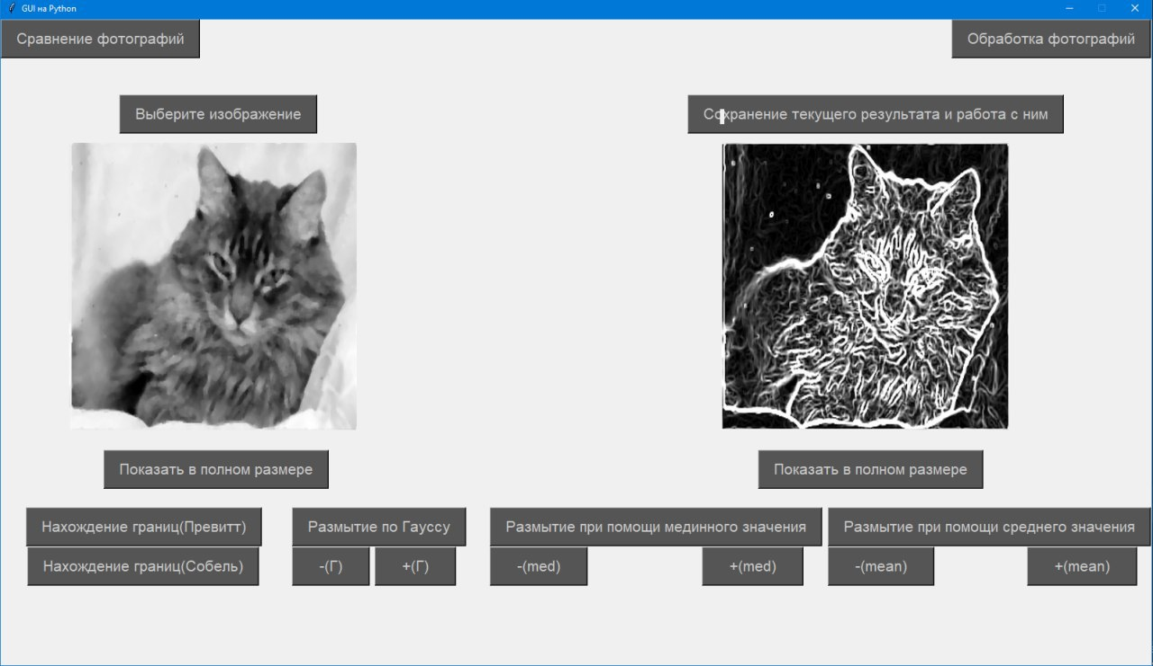
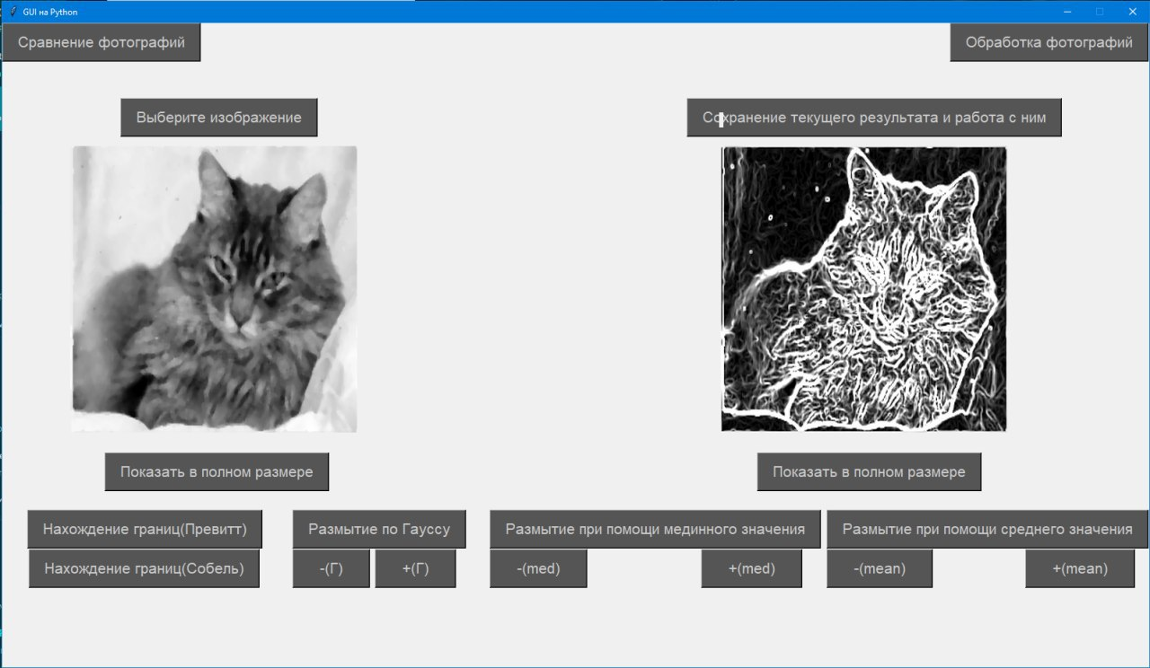
Примеры обработки фотографий
1000+
12
4
спикеров
пленарного заседания
участников
панельные сессии
Медианное размытие и оператор Превитта
Медианное размытие и оператор Собеля

Slide 11
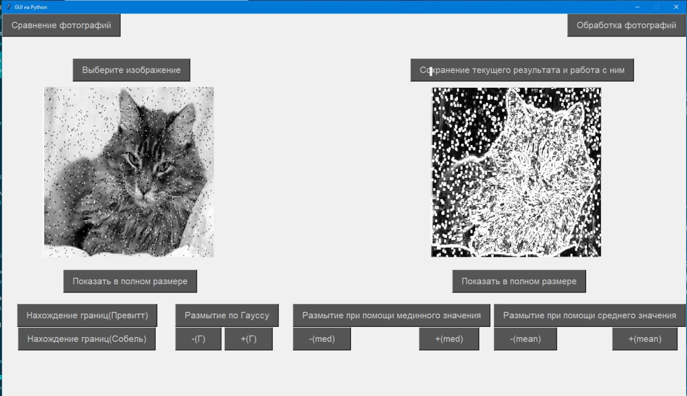
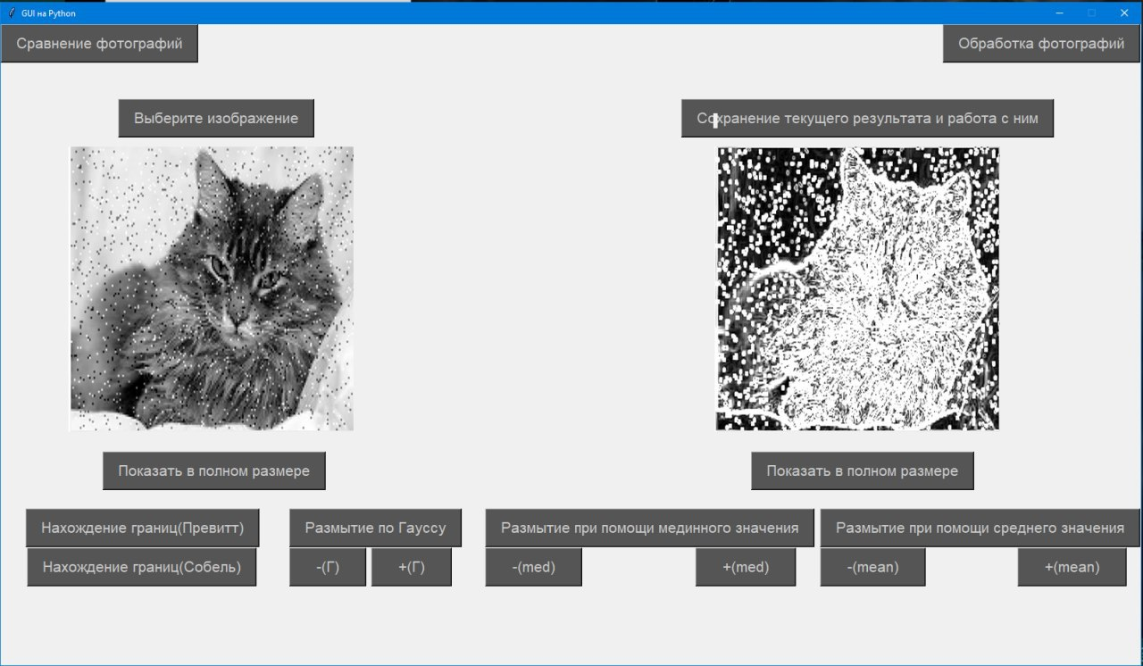
Примеры обработки фотографий
1000+
12
4
спикеров
пленарного заседания
участников
панельные сессии
Оператор Превитта
Оператор Собеля

Slide 12
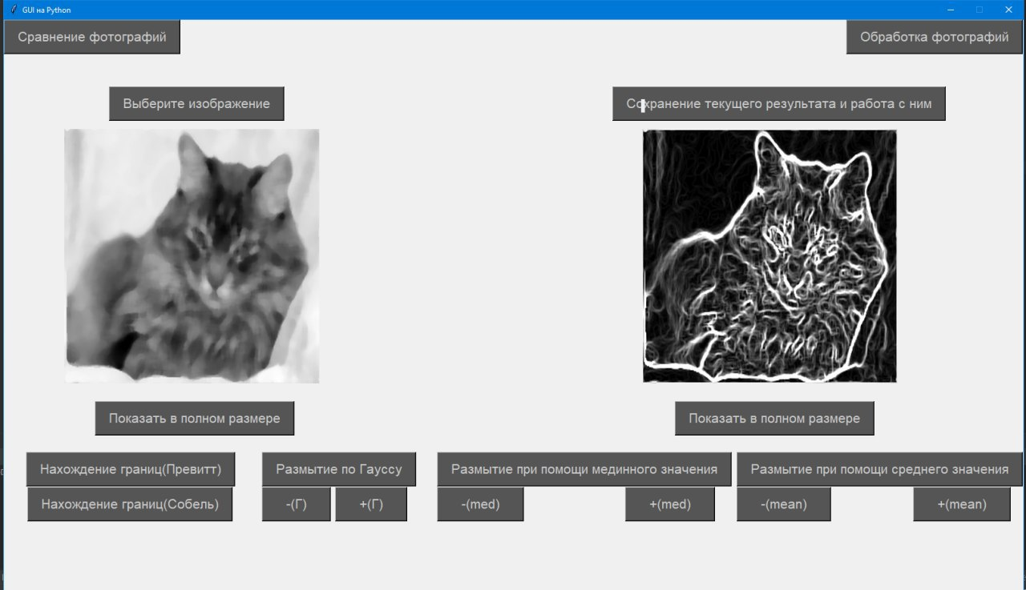
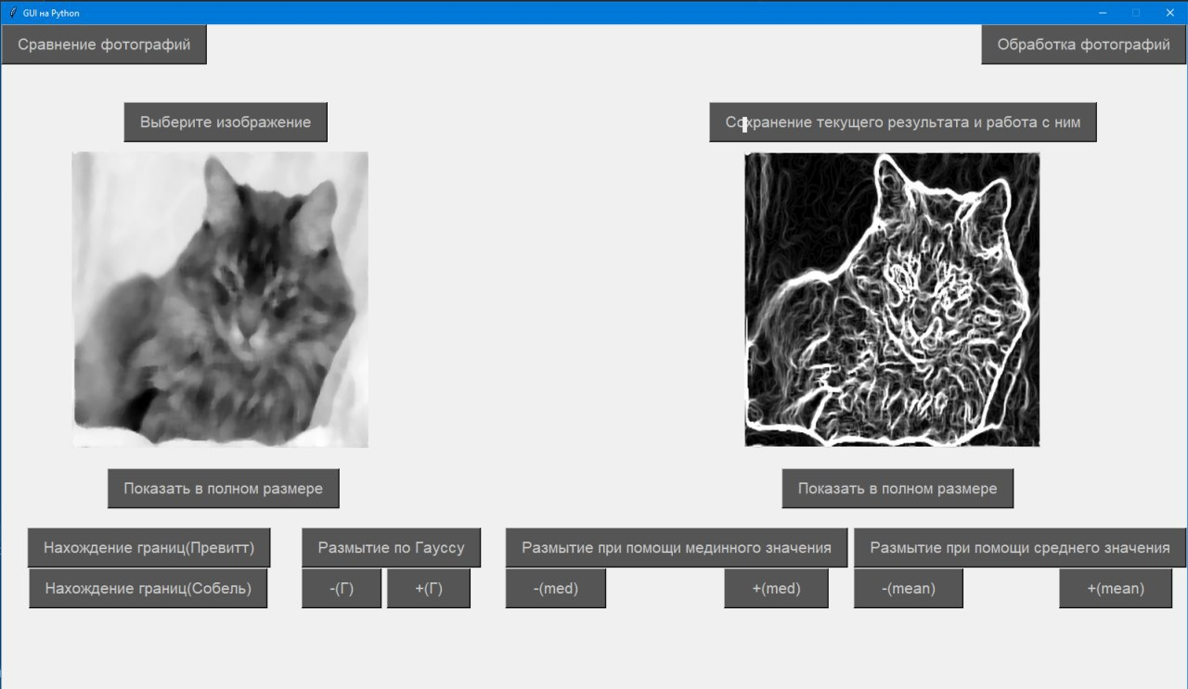
Примеры обработки фотографий
1000+
12
4
спикеров
пленарного заседания
участников
панельные сессии
Медианное размытие с радиусом 4 и оператор Превитта
Медианное размытие с радиусом 4 и оператор Собель

Slide 13
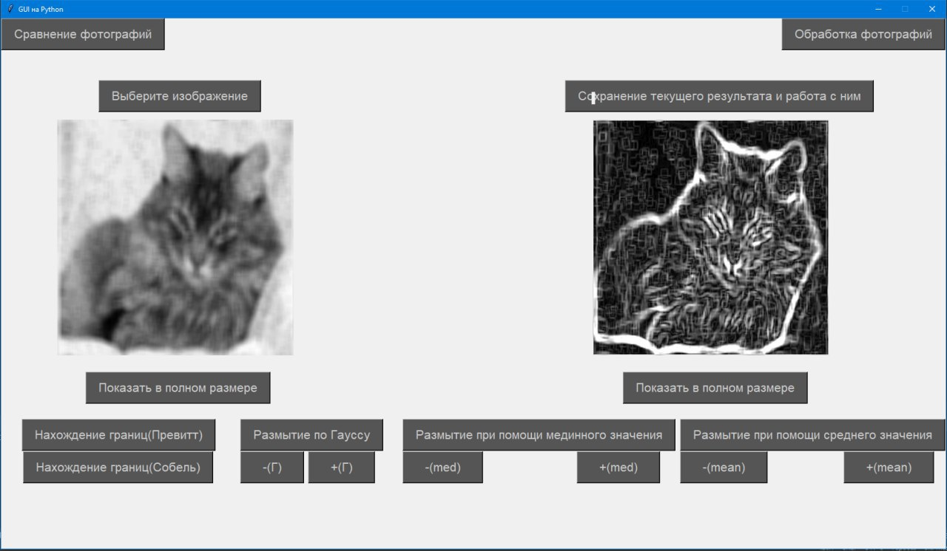
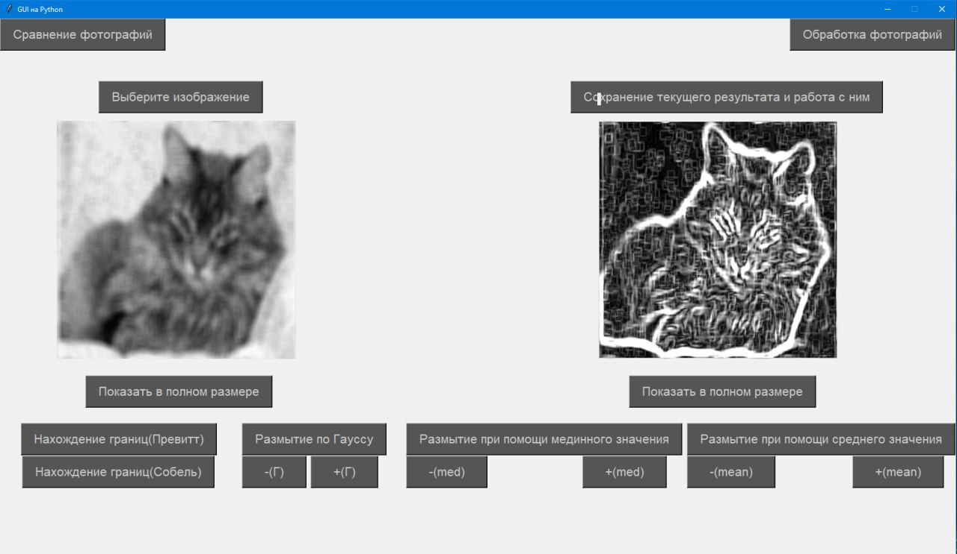
Примеры обработки фотографий
1000+
12
4
спикеров
пленарного заседания
участников
панельные сессии
«Среднее» размытие с радиусом 4 и оператор Превитта
«Среднее» размытие с радиусом 4 и оператор Собель

Slide 14
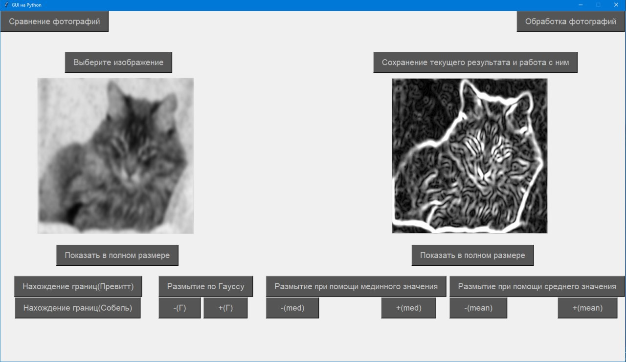
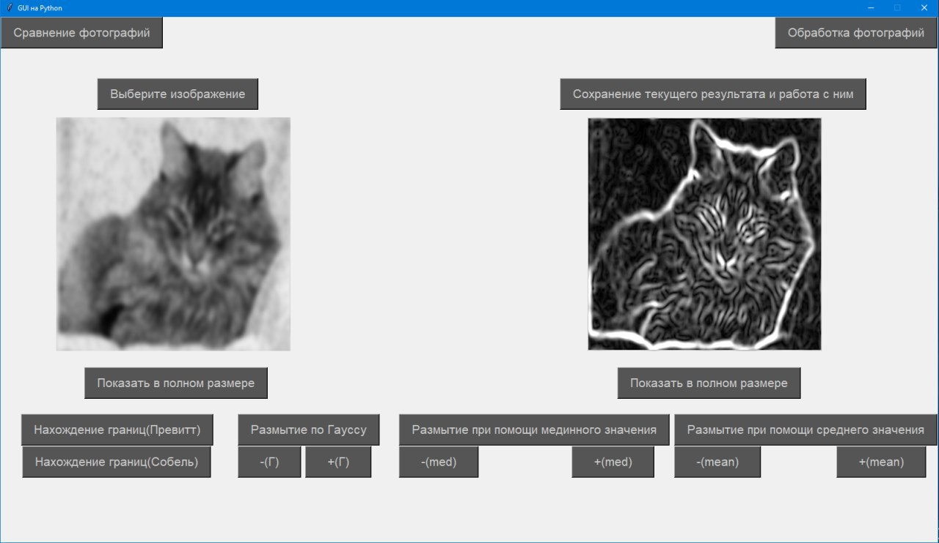
Примеры обработки фотографий
1000+
12
4
спикеров
пленарного заседания
участников
панельные сессии
Применение фильтра Гаусса с $σ=3$ и оператора Собеля
Применение фильтра Гаусса с $σ=3$ и оператора Превитт

Slide 15
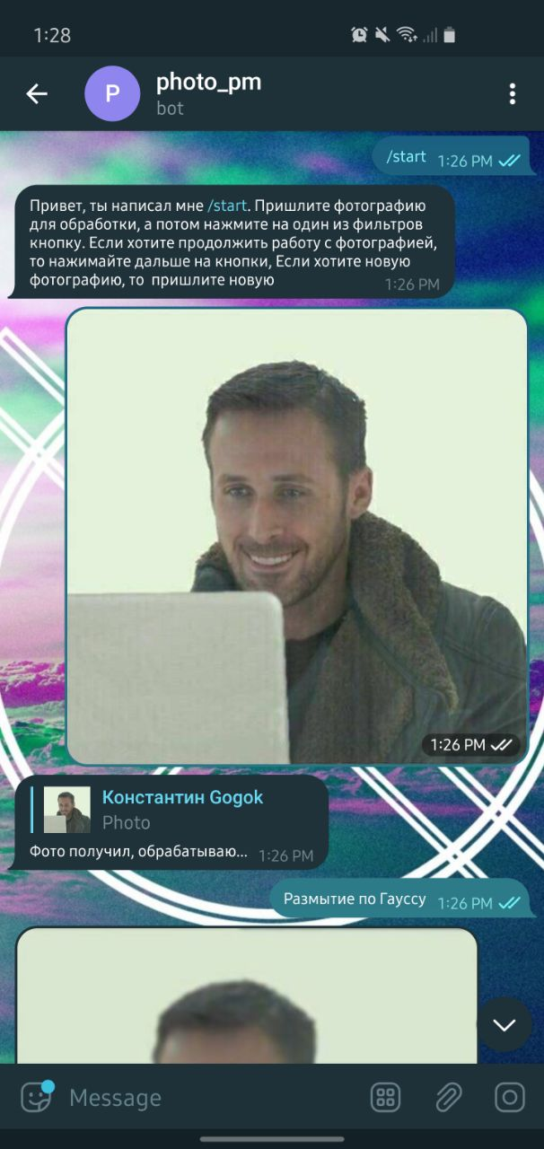
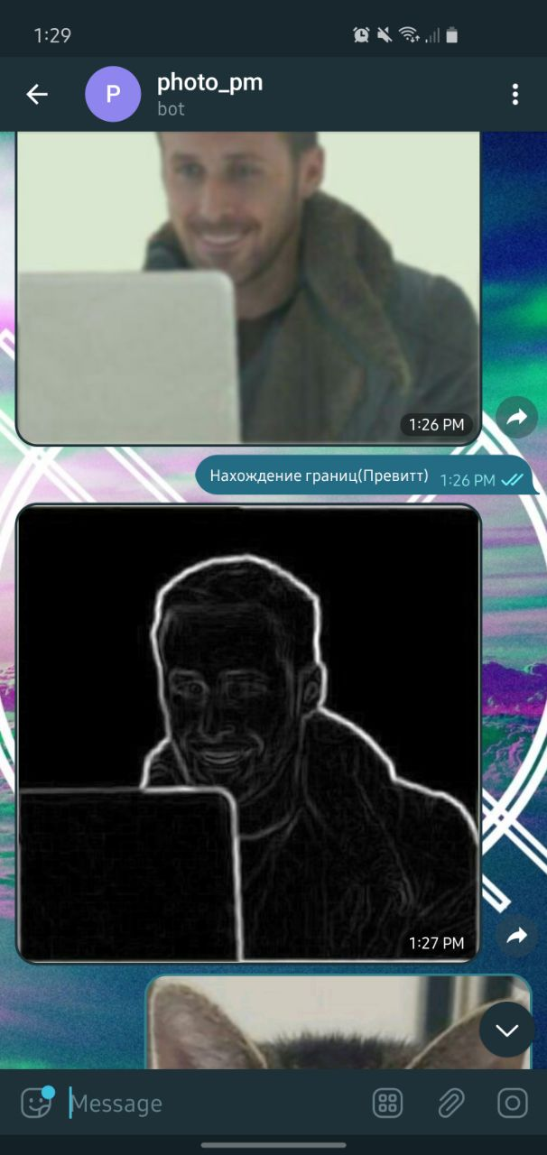
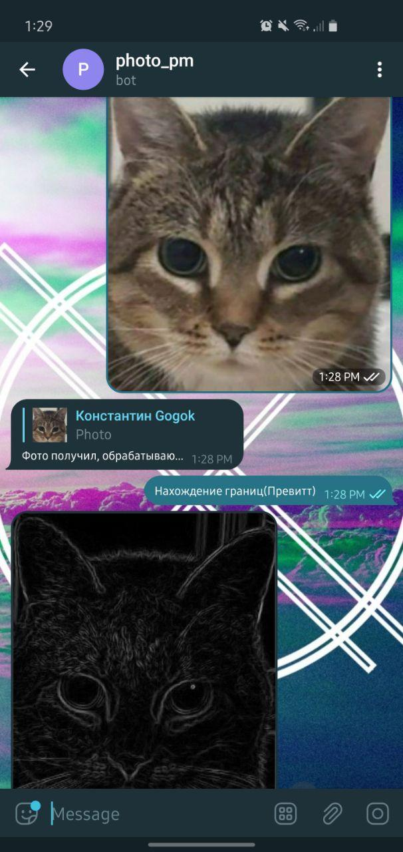
Реализация для телеграмм бота

Slide 16


Спасибо за внимание!

